Slide 1



El delito de actos contra el pudor
ALONSO R. PEÑA CABRERA FREYRE

Slide 2
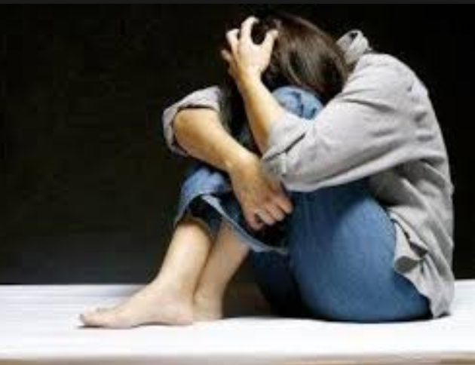
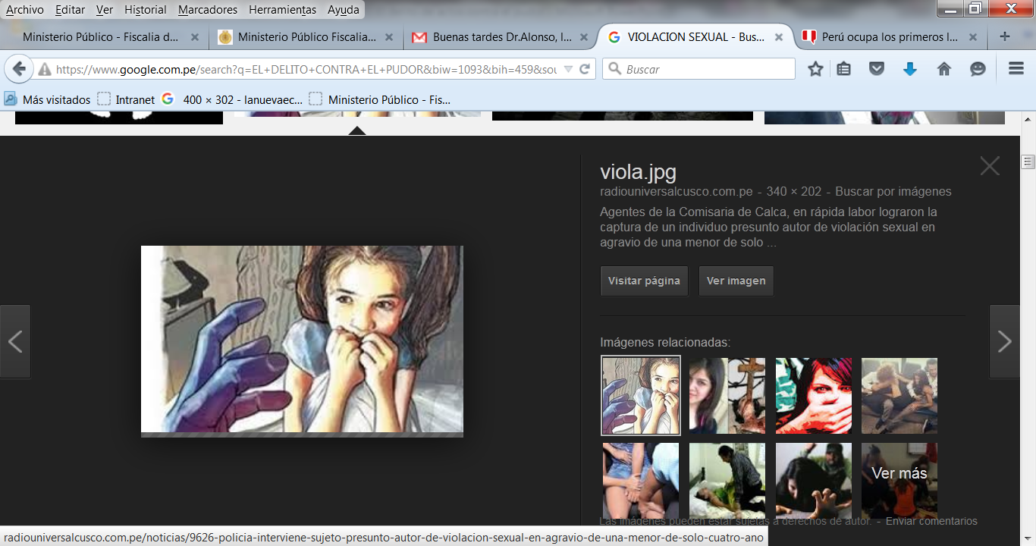
En el RN N° 5050-2006-La Libertad, se expone que:
"El delito de actos contra el pudor consistió en realizar caricias en las partes Íntimas de la menor, las que tuvieron un contenido sexual patente no ajeno a la conciencia del imputado y una inequívoca intencionalidad sexual. Acto contrario al pudor es todo tocamiento lúbrico somático que ha de recaer sobre el cuerpo del sujeto pasivo, tales como palpación o manoseos de las partes genitales, exigiéndose, en consecuencia, como elemento objetivo, un contacto corporal impúdico con significado sexual".
. En: Gaceta Penal & Procesal Penal, N° 8, febrero 2010, cit., p. 153.

Slide 3

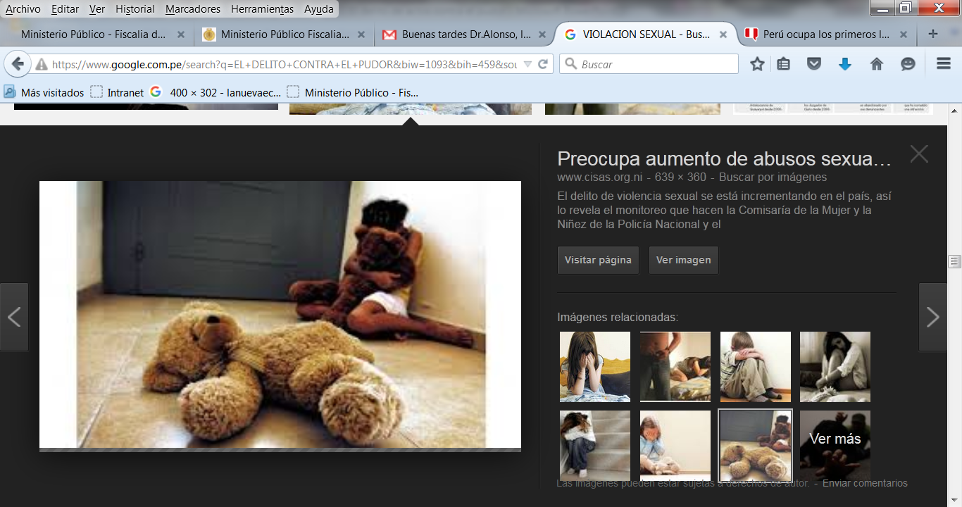
En la ejecutoria recaída en el RN N° 4403-2008-San Martín, se sostuvo que:
"El encausado, al practicarle sexo oral a la menor agraviada y al introducirle un dedo en la vagina, incurrió en el delito previsto en el artículo 173 del CP, que comprende este tipo de conductas ilícitas, y vulneró su indemnidad sexual(entendida como la preservación de la sexualidad de una persona cuando no está en condiciones de decidir sobre su actividad sexual), no siendo necesario que el certificado médico-legal demuestre su desfloración o un acto contranatura“.

Slide 4
Con claridad se delimitó este conflicto delictivo, en el RN N° 982-2008-Callao, señalándose que: "Los hechos incriminados constituyen el delito de violación sexual en grado de tentativa y no actos contrarios al pudor, pues la finalidad última del acusado fue practicar el acto sexual con la menor, ese fue el motivo por el cual la subió a su cuarto donde la desnudó, le hizo tocamientos indebidos e intentó penetrarla, produciéndole lesiones extra genitales, acto que no concluyó porque hizo su aparición la hermana de la agraviada“.

Slide 5
Sobre este tema en discusión la Corte Suprema, en el RN N° 318-2010-LIMA, indicó lo siguiente: "Si bien el artículo 173 del CP protege la indemnidad sexual de los menores, es más gravoso acceder carnalmente a una menor de catorce años mediando violencia que con su consentimiento. Además, la indemnidad sexual de los menores se protege de manera menos intensa cuando están más próximos a los 14 años de edad. La menor agraviada al momento de los hechos tenía 13 años y 9 meses, lo que permite afirmar que la conducta realizada por el encausado no es muy gravosa,lo que incidirá en la determinación de la pena (magnitud del daño causado)"

Slide 6
La reducción de la penalidad, en casos singulares, ha sido objeto de apreciación importante, de hacer de está una de carácter suspendida en su ejecución, por la Corte Suprema, cuando en el ejecutoria contenida en el RN N° 4753-2007-Amazonas: "La pena impuesta (4 años de pena privativa de libertad) es proporcional al injusto y a la culpabilidad, pues los hechos se produjeron en el contexto deuna relación sentimental entre el acusado y la agraviada (quienes mantienenuna relación convivencial), la diferencia de edad entre ambos no es-extremada:el acusado a la fecha de los hechos contaba con 20. añosde edad, y la agraviada13 años y 9 meses de edad, y aquel además carece de antecedentes penales"

Slide 7
En la ejecutoria contenida en el RN N°4352-2009-Arequipa, se sostiene que: "El delito de actos contra el pudor se acredita con las actas de visualización de videos, en los que se observan las imágenes captadas con el celular del encausado, donde los menores se realizan tocamientos indebidos de manera mutua, evidenciándose que en todo momento aquellos estuvo dirigiendo y filmando, sin ánimo de practicar el acto sexual. Cabe precisar que este delito se configura cuando el agente realiza sobre un menor u obliga a este a efectuar sobre sí mismo o terceros, tocamientos en sus partes íntimas o actos libidinosos, eróticos o lúbricos contrarios al pudor, recato o decencia“.

Slide 8
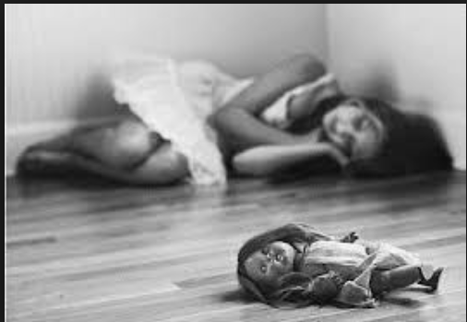

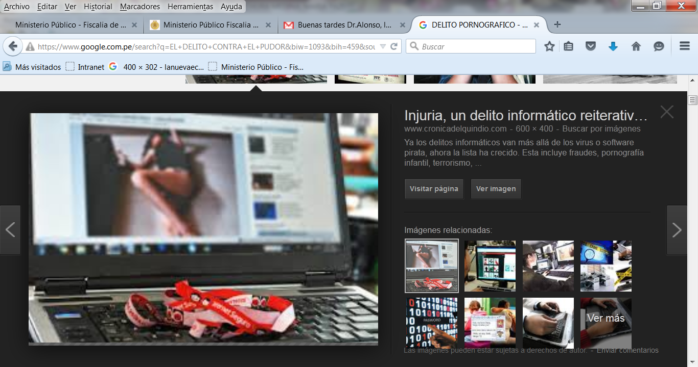
En la ejecutoria contenida en el RN N°4352-2009-Arequipa, se sostiene que: "El artículo 183-A del CP sanciona, entre otras conductas, la posesión de objetos, libros, escritos, imágenes visuales o auditivas, o la realización de espectáculos de carácter pornográfico, en los cuales se utilice a menores de edad. En el presente caso, se incautó en el domicilio del encausado un celular de su propiedad, en donde constan registros audiovisuales -ocho videos- de connotación sexual, lo cual, a tenor del texto de la mencionada norma, resulta suficiente para acreditar el delito de pornografía infantil”.

Slide 9
A fin de no admitir el error de tipo, en casos de violación sexual de menor, la Corte Suprema, sostuvo en el RN N° 158-2009-Lima: "Que el encausado sabia que la agraviada tenía menos de 14 años se infiere de la que la vio en reiteradas ocasiones con uniforme escolar, al llevarla de viaje mintió sobre su edad y dio nombres falsos. No es verosímil, dadas las condiciones personales (adulto con instrucción superior y padre de dos hijos), que la confundiera con una adolescente de 18 años; además, tuvo conocimiento de la denuncia en su contra, en que se indicaba la edad de la menor, pese a lo cual siguió teniendo relaciones sexuales con ella”.

Slide 10
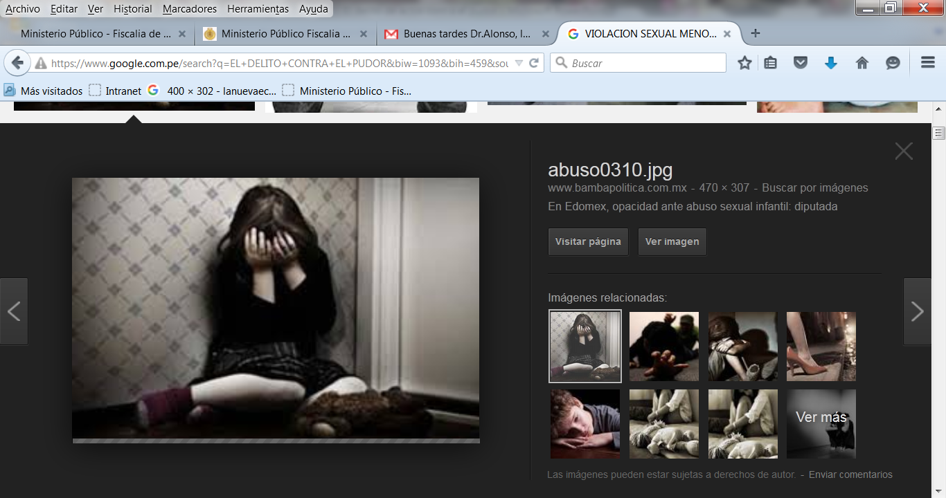
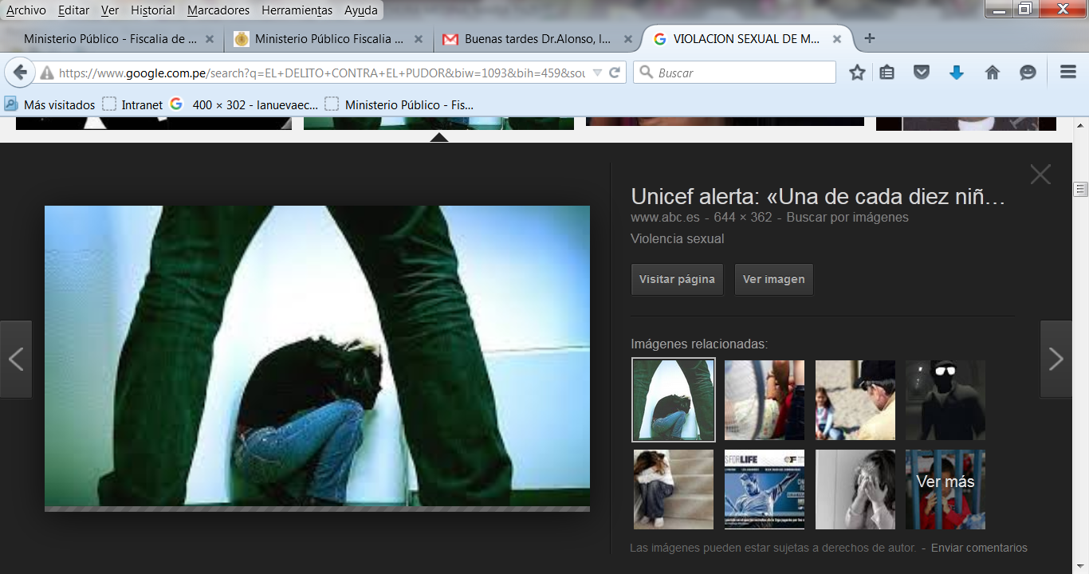
En la R.N.Nº 1268-2009-AREQUIPA. Lima / Julio /2011, se expone que:
Menores con capacidad Física y Psicológica de disponer de su sexualidad pueden consentir válidamente la práctica del acto sexual.
“La agraviada, al momento en que ocurrieron los hechos, contaba con 17 años de edad, por lo tanto , estaba de hacer o dejar de hacer aquello que el orden jurídico le permita, en este caso , disponer libremente de su sexualidad al encontrarse en la capacidad física y psicológico para ello; por ende es posible mantener la sentencia absolutoria recurrida, conforme al artículo 20.10 del CP, que expresa que está exento de responsabilidad penal el que actúa con el consentimiento valido del titular de un bien jurídico de libre disposición”.

